Slide 1
Instrumental y Mediciones
T.U.M.I. 2020
CRISTALDO JAVIER

Slide 2
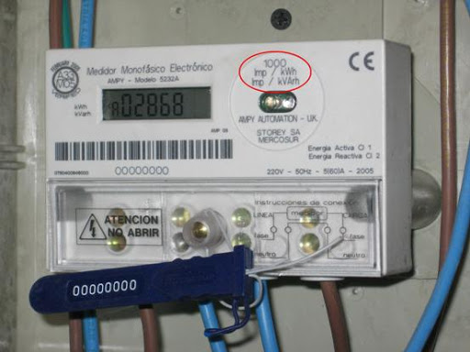
Medidores eléctricos
Es un dispositivo que mide el consumo de energía eléctrica de un circuito o un servicio eléctrico. Normalmente están calibrados en unidades de facturación, siendo la más común el kilovatio-hora [kWh].

Slide 3
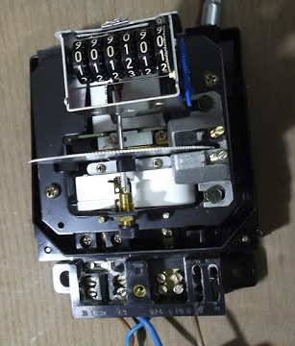
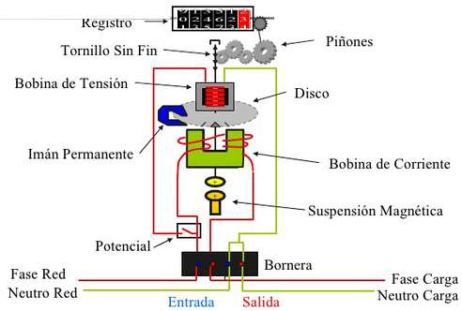
Medidores eléctricos

Slide 4
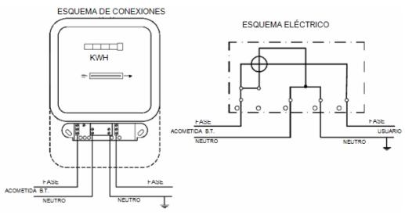
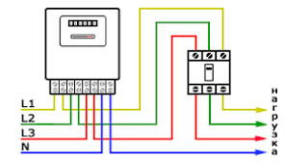
Medidores eléctricos

Slide 5
Medidores eléctricos

Slide 6
Medidores eléctricos

Slide 8
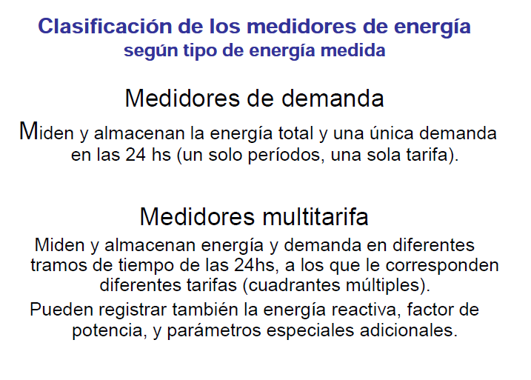

Slide 14
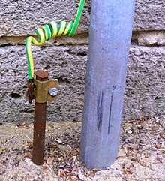

Slide 15
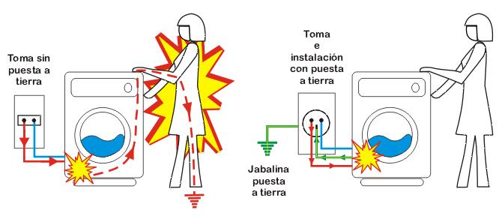

Slide 22
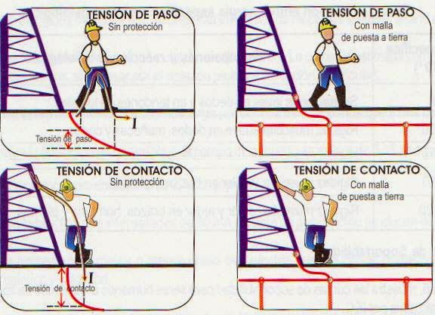

Slide 23
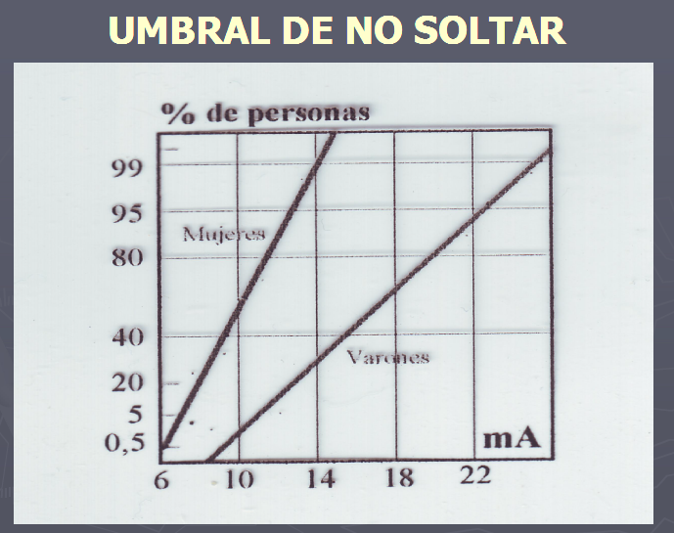

Slide 24
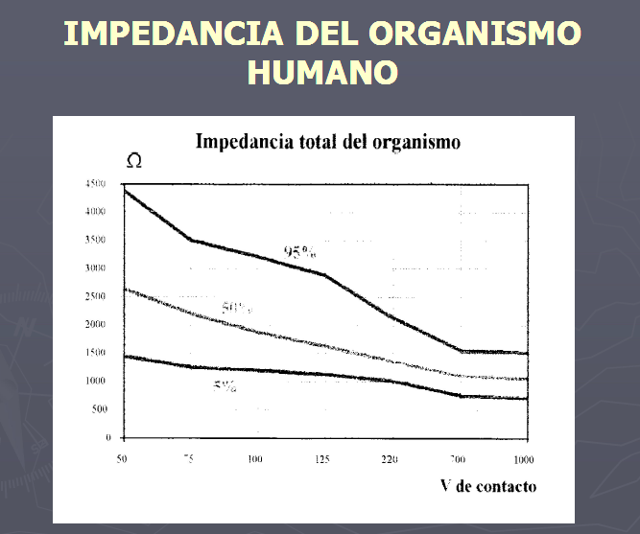

Slide 26
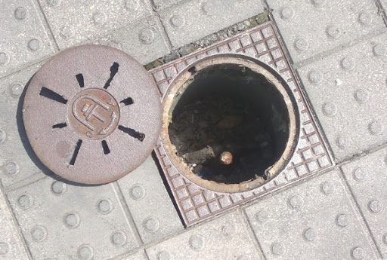

Slide 27
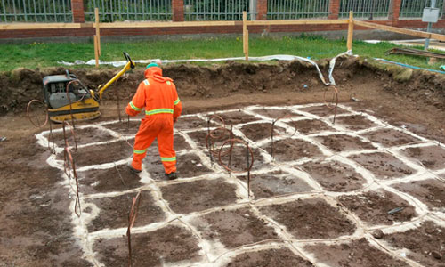

Slide 28
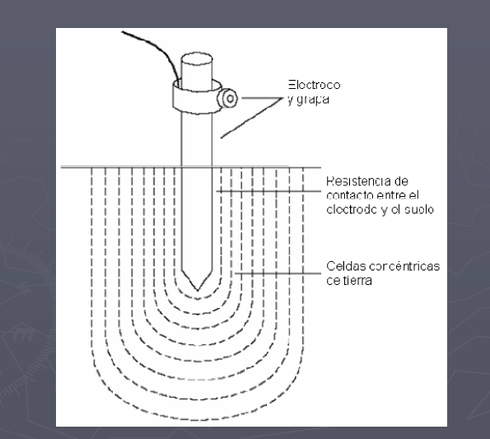

Slide 30
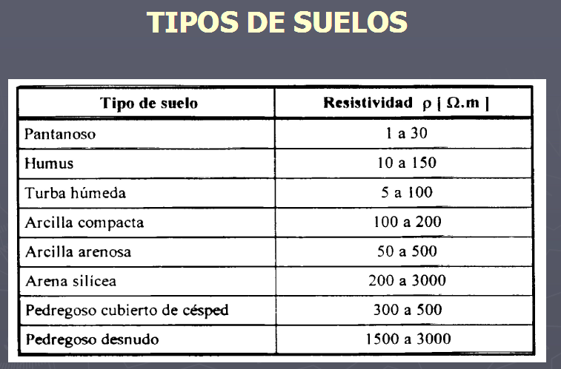

Slide 32
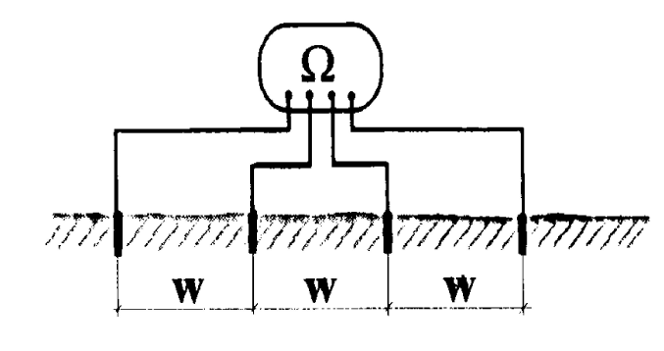

Slide 33
